Slide 1
Métodos de ensamble

Slide 2


Slide 3

Objetivo
El objetivo de los métodos de conjunto es combinar diferentes clasificadores en un meta-clasificador que tenga un mejor rendimiento de generalización que cada clasificador individual solo.

Slide 4
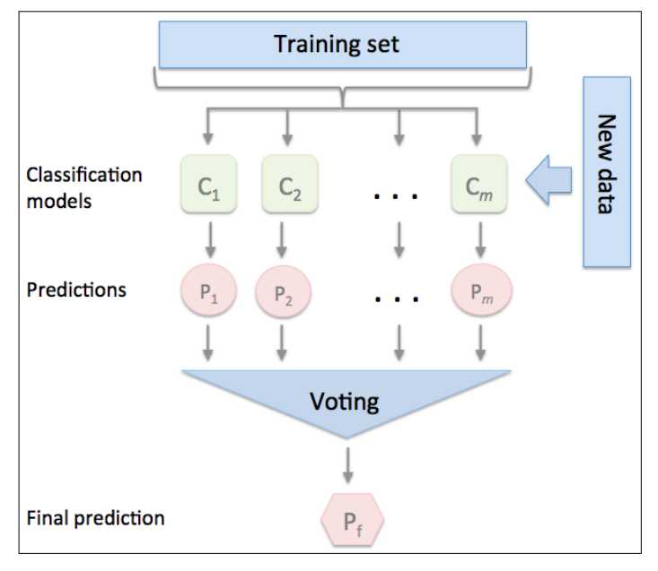
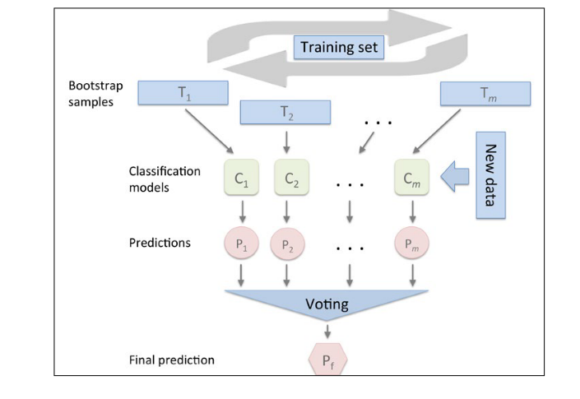
Tipos de ensamble
Mayoría de votos
Bagging

Slide 5
Mayoría de votos

Slide 6
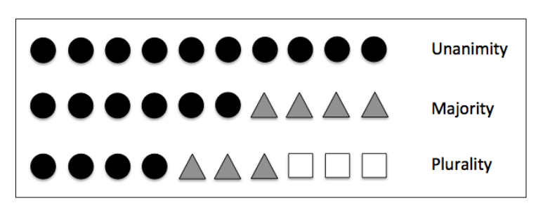
Mayoría de votos
La mayoría de votos simplemente significa que seleccionamos la etiqueta de clase que ha sido predicha por la mayoría de los clasificadores, es decir, que recibió más del 50 por ciento de los votos.

Slide 7
Mayoría de votos
Usando el conjunto de entrenamiento, comenzamos entrenando m diferentes clasificadores (C1,C2, … Cm).
Arboles de decisión
Máquinas de vectores de soporte
Clasificadores de regresión logística, etc.
Se puede usar el mismo algoritmo de clasificación base para ajustar diferentes subconjuntos del conjunto de entrenamiento.
Un ejemplo destacado de este enfoque sería el algoritmo de bosque aleatorio, que combina diferentes clasificadores de árbol de decisión.

Slide 8

Mayoría de votos
Y $=moda(c_{1}(x),c_{2}(x),…,c_{m}(x))$

Slide 9

Mayoría de votos
Programar el método de ensamble mayoría de votos dado por la expresión
y = $\text{argmax}\left(Suma(W_{1}∗c_{1}\left(x\right),W_{2}∗c_{2}\left(x\right),…,W_{m}∗c_{m}\left(x\right))\right)$

Slide 10
Bagging

Slide 11
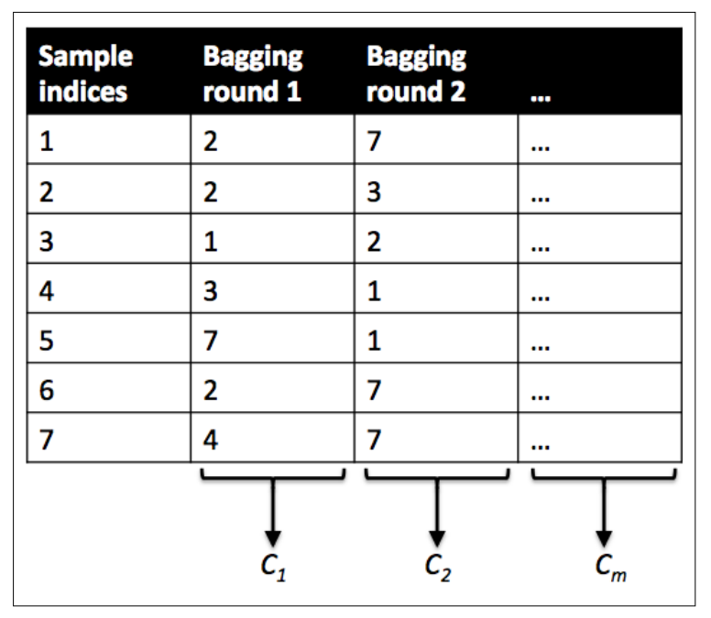
Bagging
Para la metodologia bagging se generan muestras con reemplazo del data set original de entrenamiento. Para luego dar como insumo esta informacion generada a cada clasificador a entrenar.

Slide 12
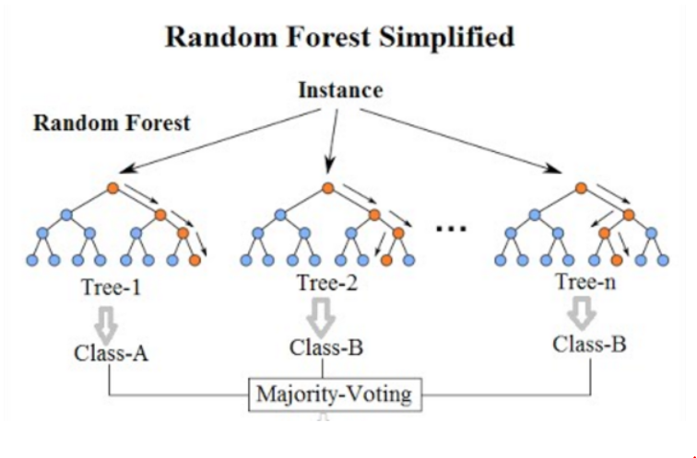
Bagging
El clasificador Random forest es un metodo de ensamble tipo bagging (Breiman 1994)

Slide 13
Bagging
Muestras de registros extraidas aleatoriamente = Bagging
Muestra de variables aleatorias = Random subspaces
Muestra de registros y variables aleatorias = Random Patches

Slide 14
Bagging
Programar el método de ensamble bagging
Generando muestras aleatorias.
Entrenar clasificadores.
Evaluar desempeños.

Slide 15
Referencias
Raschka, Sebastian. 2015. 22 Bangladesh Journal of Plant Taxonomy Python Machine Learning Unlock.
L. Breiman, "Bagging predictors", Machine Learning, 24(2), 123-140, 1996.
T. Ho, "The random subspace method for constructing decision forests", Pattern Analysis and Machine Intelligence, 20(8), 832-844, 1998.
G. Louppe and P. Geurts, "Ensembles on Random Patches", Machine Learning and Knowledge Discovery in Databases, 346-361, 2012.

